Slide 1
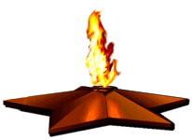
ҰРПАҚТАР ҰМЫТПАЙТЫН ҰЛЫ ЖЕҢІС

Slide 2
«Киностудия» аялдамасы
«Ізденіс» аялдамасы
«Бекініс» аялдамасы
«Алғашқы мәре» аялдамасы
«Лебіз» аялдамасы

Slide 3
«Алғашқы мәре» аялдамасы
«Ой қозғау» кезеңі.
1. Ұлы Отан соғысы қай жылдары болды?
2. Қазақстандықтар қай шайқастарға қатысты?
3. ҰОС қатысқан батырлары жайлы не білесің?

Slide 4
«Киностудио» аялдамасы

Slide 5
«Ізденіс» аялдамасы
ҰЛЫ ОТАН СОҒЫСЫ
Өлкетанушылар
Тарихшылар
Әдебиетшілер

Slide 6
Тарих
Қазақстандықтардың өшпес ерлігі
Сталинград үшін шайқаста танылды
Мәскеу үшін шайқаста
Ленинград үшін шайқаста
316 атқыштар дивизиясы, генерал майор И.В. Панфилов, Бауыржан Момышұлы, Төлеген Тоқтаров;
314 атқыштар дивизиясы қорғады. Матросовтың ерлігін Сұлтан Баймағамбетов қайталады;
27,72,73 дивизиялар ерлікпен шайқасты. Ұшқыш Н. Әбдіров, минометші Нұркен Әбдіров, Қарсыбай Сыпатаев ерлік көрсетіп, Кеңес одағының Батыры атағын алды.

Slide 7
Кеңес Одағы бойынша
27 млн.адам опат болса, соның 13 % қазақ
Соғыс даласына Қазақстаннан
1196164 адам әскер
қатарына алынды
Қарағанды өңірінен майданға 59935 адам барды
Қазақстаннан 497 адам
КСРО Батыры атағын алды.
Оның 97-сі қазақ

Slide 8
Тарих
Соғыстың аяқталуы және тарихи маңызы
Потсдам конференциясы
КСРО-ның соғысты жеңуінің тарихи маңызы
КСРО-ның саяси ортадағы маңызы
1945 ж. АҚШ, Ұлыбритания елдерінің басшылары кездесіп Германияны қарусыздандыру, соғыс шығындарын өтеу, қылмыскерлерді соттау жөнінде келісім жүргізілді.
Дүниеге төнген фашистік қауіптің бетін қайтарды.
Еуропаны фашистік шырмаудан азат етті.
«Жаңа ереженің» орнатылуын, халықтың 1,2,3 сұрыпқа бөлінуін тоқтатты
Ұлы Отан соғысынан кейін Кеңес Одағының беделі өсті.
Кеңес Өкіметінсіз ешқандай бейбіт келісімдер жүзеге асырылмады.

Slide 9
Әдебиет
Соғыс тақырыбында қалам тербеген
Жазушылар
Ақындар
Көсемсөз шеберлері
С.Мұқанов, М.Әуезов, Ғ.Мүсірепов, Ғ.Мұстафин, Ғ.Орманов, А. С.Шаймерденов, А.Шамкенов, Ә.Нұрпейісов, Т.Ахтанов, З.Қабдолов, М.Әлімбаев, Т.Бердияров, Қ.Шаңғытбаев, Ғ.Қайырбеков,
Жамбыл, Нұрпейіс Байғанин, Кенен Әзірбаев, Шашубай Қошқарбаев, Нұрлыбек Баймұратов, Нартай Бекежанов, Доскей Әлімбаев
С.Мәуленов, Х.Ерғалиев, Ж.Молдағалиев, С.Сейітов

Slide 10
Әдебиет
Проза
Поэзия
Қ.Аманжоловтың «Ақын өлімі туралы аңыз» поэмасы
Жас жазушы Баубек Бұлқышевтің әскери публицистикасы «Заман, жастар, біздікі», «Жауыздық пен махаббат», «Өмір мен өлім туралы», «Мен өмір сүргім келеді», т.б.Ғ.Мүсіреповтің «Қазақ солдат»,
Ғ.Мұстафиннің «Шығанақ», Ә.Әбішевтің «Жас түлектер», Ғ.Слановтың «Жанартау» атты романдары

Slide 11
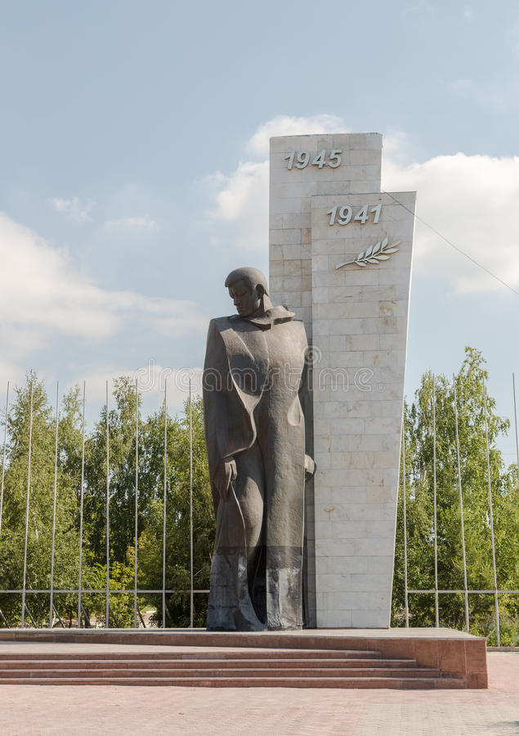
Өлкетану
Теміртау қаласындағы Ұлы Отан соғысының ардагерлерінің жалпы саны 2213 адамды құрайды.
ҰОС қатысушылары – 14 адам
ҰОС мүгедектері – 3 адам
қоршаудағы кезеңiнде Ленинград қаласында жұмыс iстеген азаматтар – 5 адам
концлагерлерде тұтқында болған кәмелетке толмағандар – 16 адам
тыл еңбеккерлері – 1803 адам.
Ақпарат https://sobes-temirtay.gov.kz сайтынан алынған

Slide 13
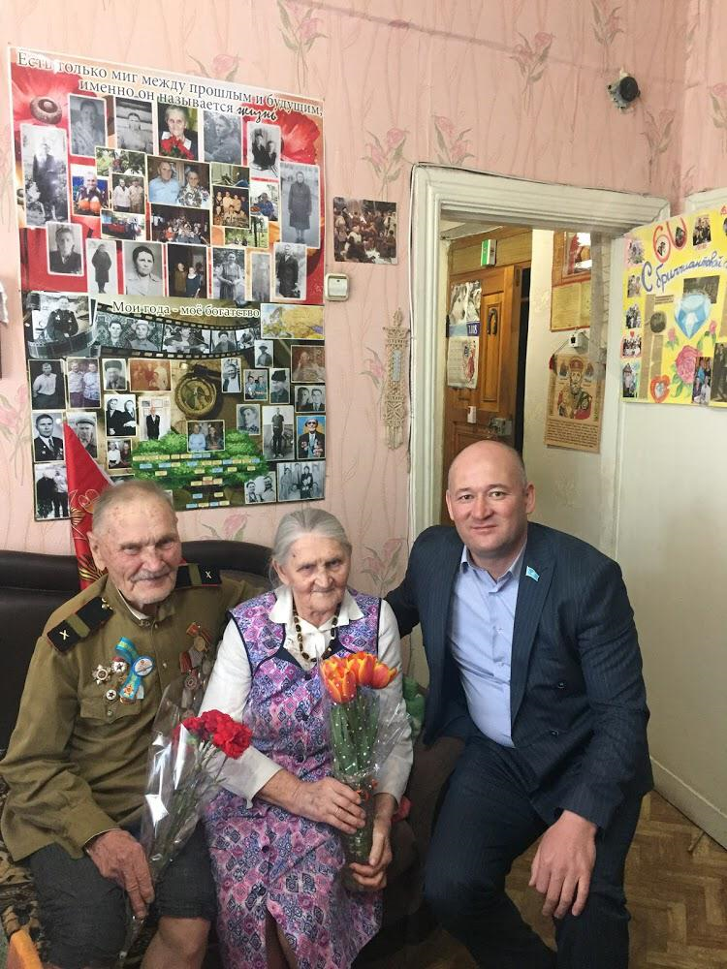
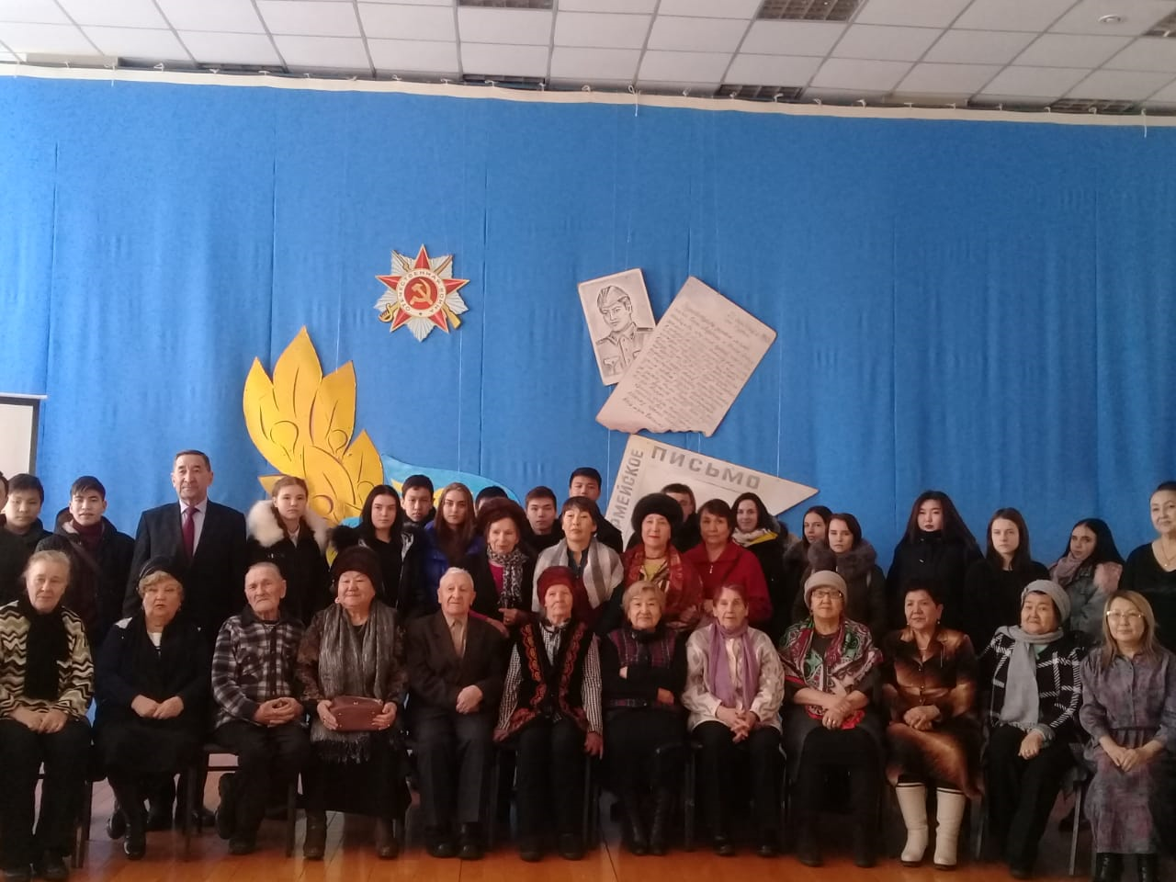
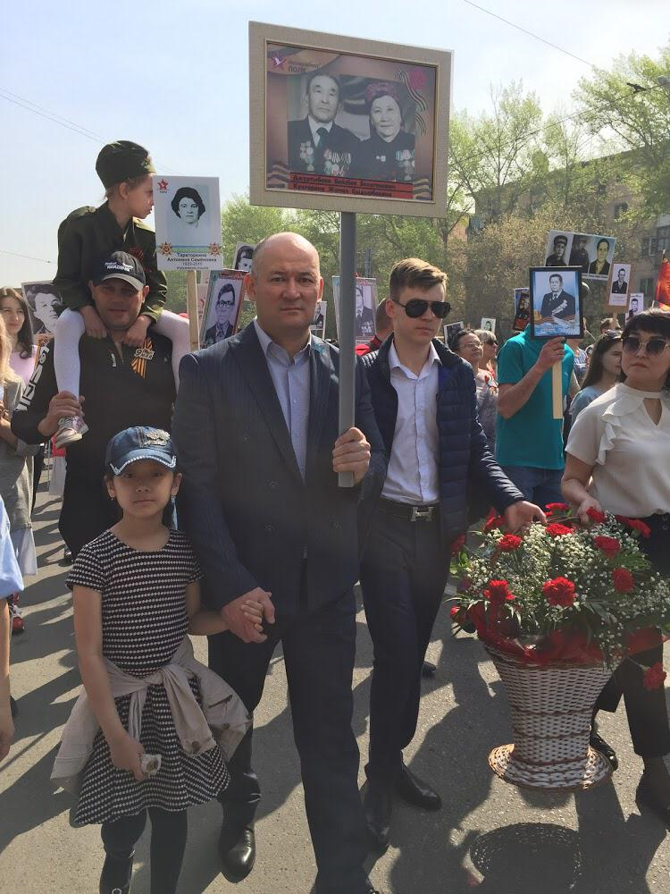
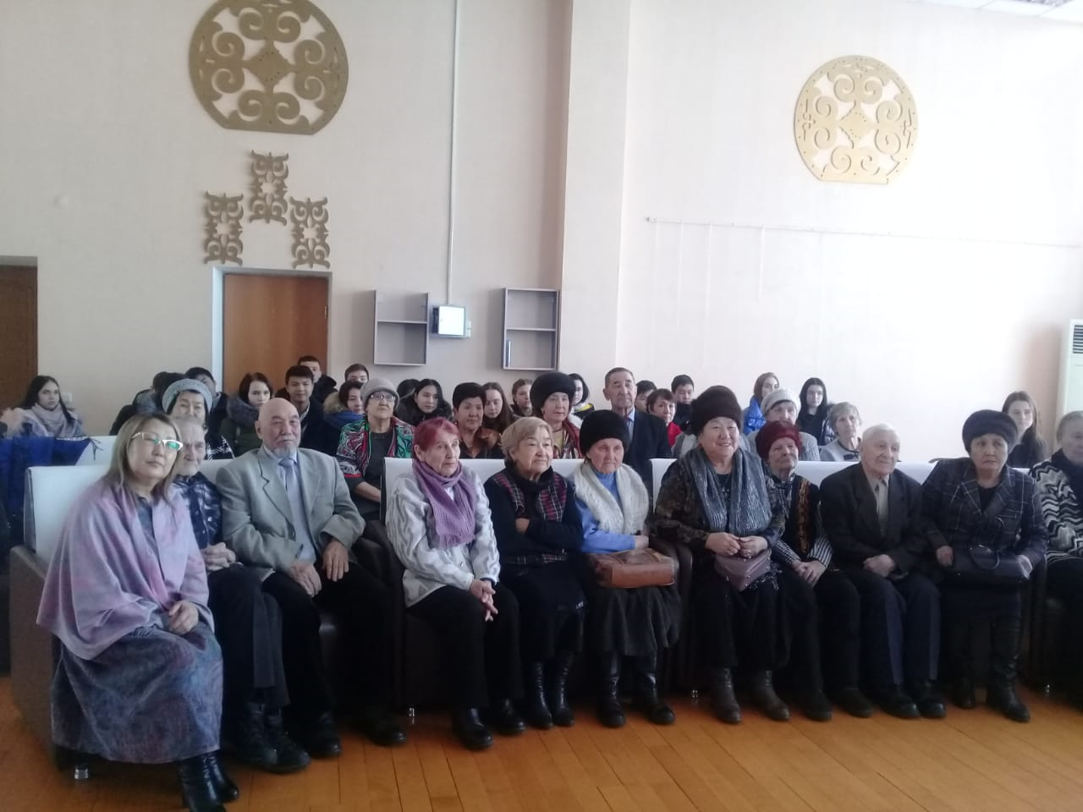

Slide 14
«Бекініс» аялдамасы

Slide 15
«Лебіз» аялдамасы

